Slide 1
§1.2 函数的运算、初等函数
一、 函数的四则运算
二、 复合函数与反函数
三、 初等函数

Slide 2
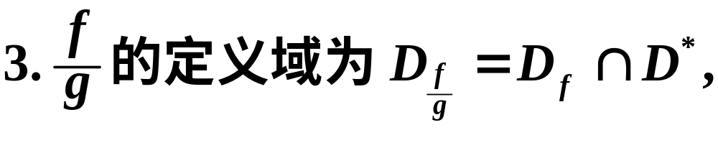
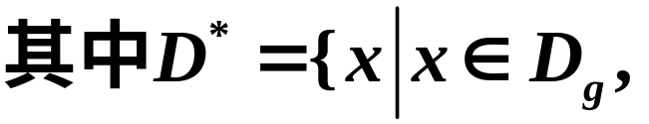
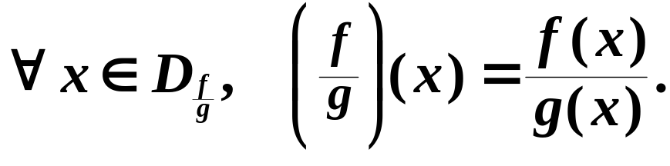

一、函数的四则运算
(和、差、积、商)
和差
积
商

Slide 3

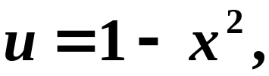
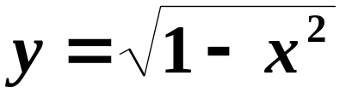
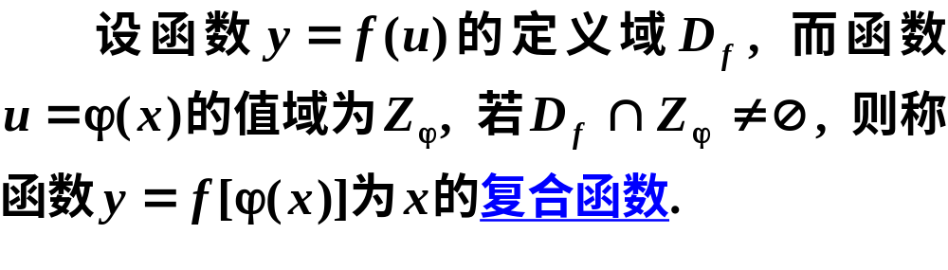
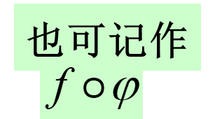








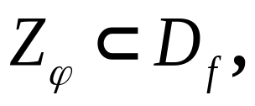
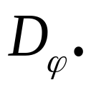
二、复合函数与反函数
定义:
特别地，
如果
则该复合函数的定义域为

Slide 4
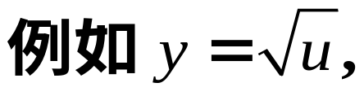
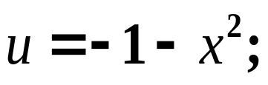
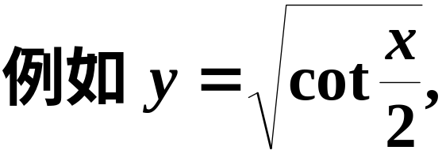
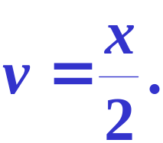


注:
1.不是任何两个函数都可以复合成一个复合函数;
2.复合函数可以由两个以上的函数经过复合构成.
可分解成以下三个函数

Slide 5
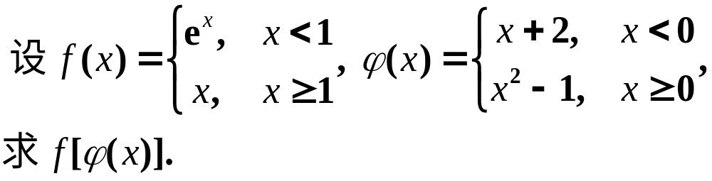
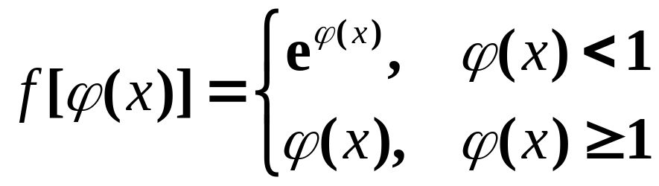
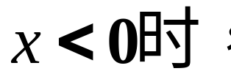
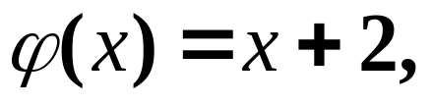


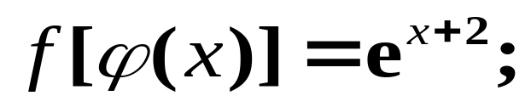


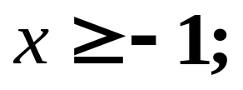

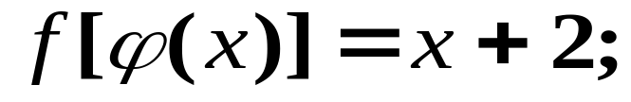
例
解:
(1)
由题设已知
A、要想
即
时，
B、要想
即
时，

Slide 6
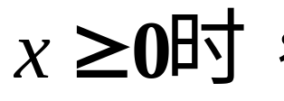
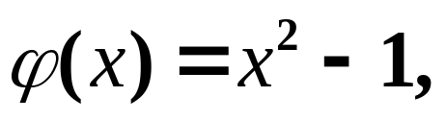
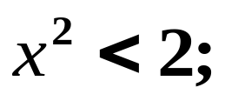
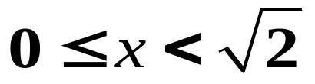
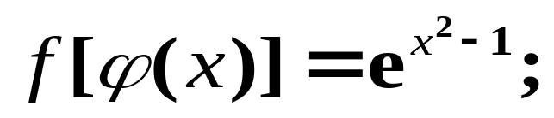
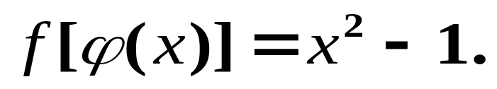
例
解:
(2)
由题设已知
C、要想
即
时，
D、要想
即
时，

Slide 7
例
解:
综上所述

Slide 8



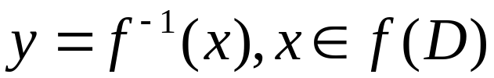
反函数
(双射)
设函数
在
上可逆，
若对值域 f (D)
中的每一个值 y, D中只有一个值 x 使得
由此得到的函数称作 f 的反函数, 记作
或
习惯上, 自变量用 x 表示, 因变量用 y 表示, 因此
的反函数通常表示为:

Slide 9








反函数
注：
(1) 原函数与其反函数的
图形关于直线 对称.

Slide 10


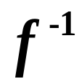


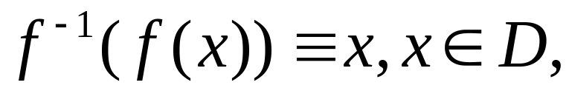
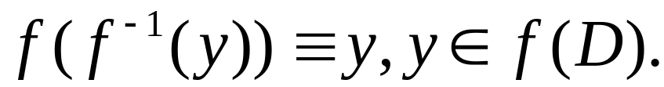
反函数
注：
(2)
结论：
如果函数
在定义域
上严格单增(减),
则其反函数
在定义域
上也严格单增(减).

Slide 11
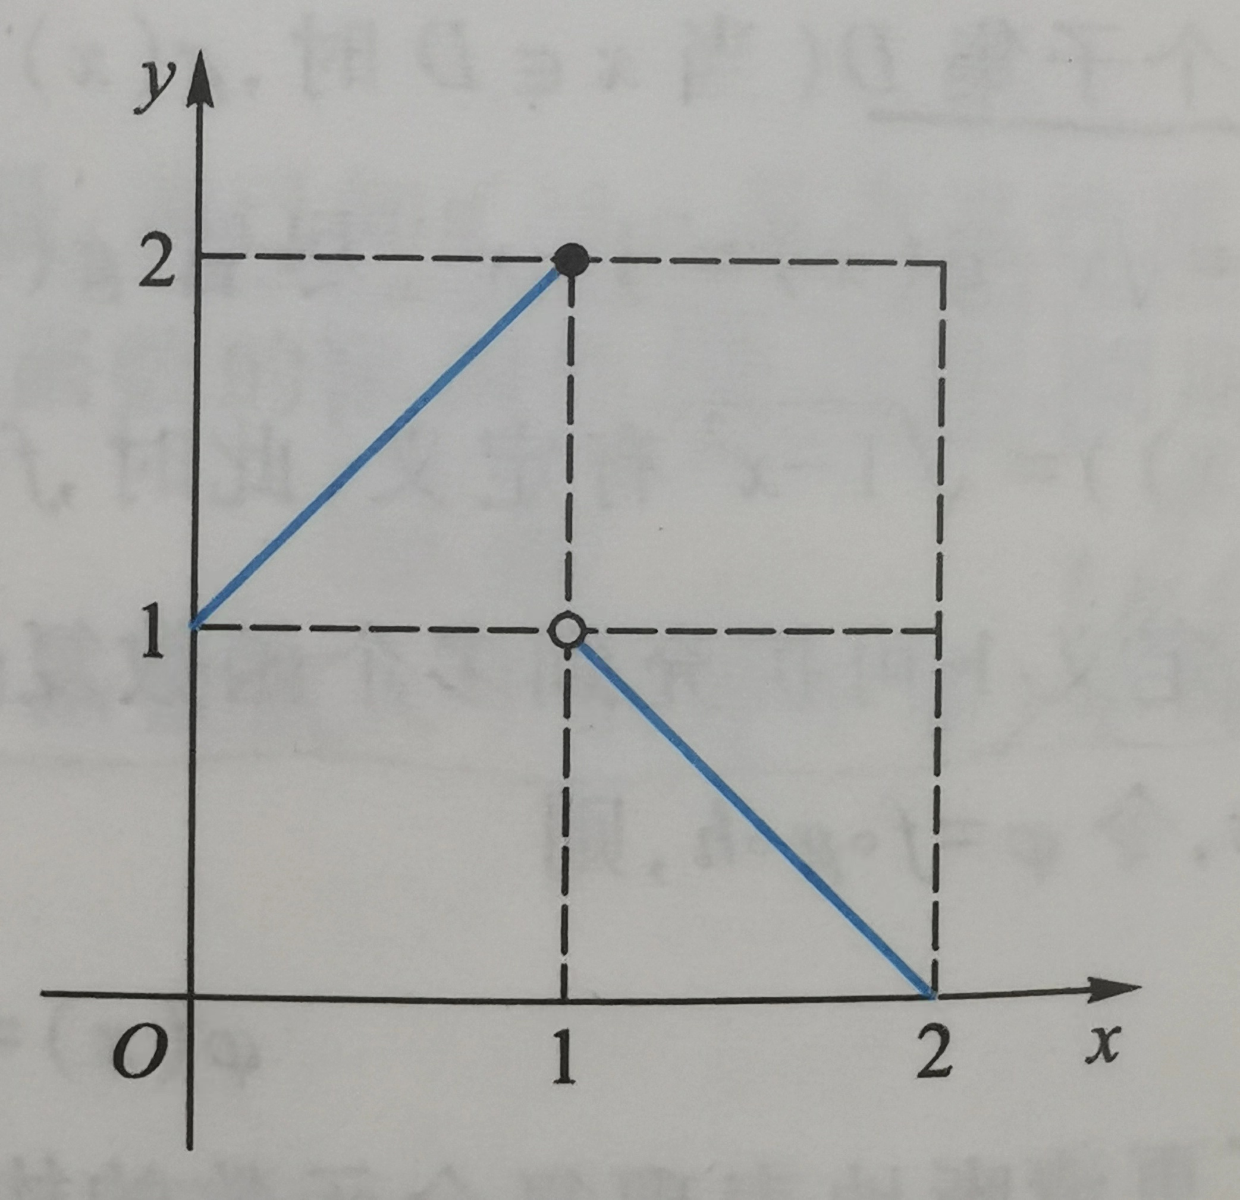
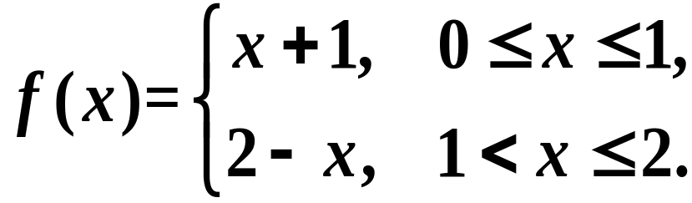
反函数
注：
(4)
严格单调函数必有反函数.
(可用此结论来判定反函数的存在)
反之不一定.
例如
分段函数的反函数也要分段计算.

Slide 12
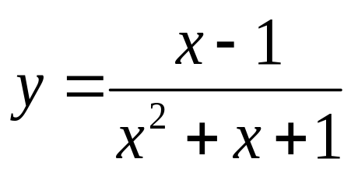
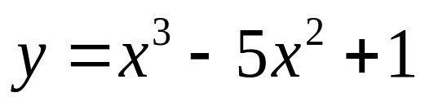
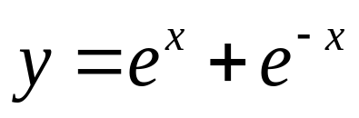
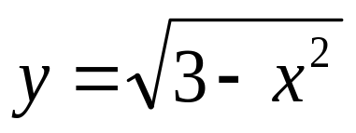
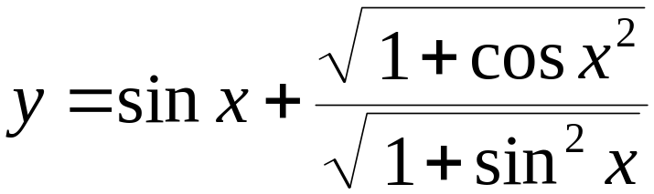
三、初等函数
由基本初等函数经过有限次四则运算和有限次的函数复合步骤所构成并可用一个式子表示的函数, 称为初等函数，
否则称为非初等函数 .
例如

Slide 13
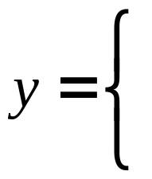

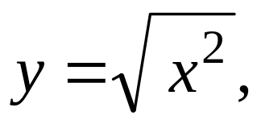

三、初等函数
由基本初等函数经过有限次四则运算和有限次的函数复合步骤所构成并可用一个式子表示的函数, 称为初等函数，
否则称为非初等函数 .
一般说来, 分段函数不是初等函数.
但有个别分段函数例外
例如：
可表示为
故为初等函数.

Slide 14
















非初等函数举例:
符号函数
当 x > 0
当 x = 0
当 x < 0
取整函数
当

Slide 15
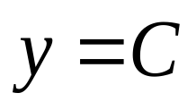
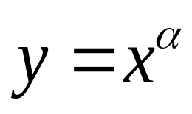
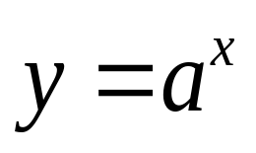
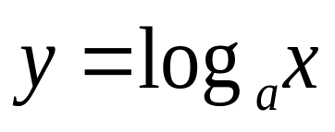
基本初等函数：
常函数
幂函数
基本初
等函数
指数函数
包括
六类
对数函数
三角函数
六种
反三角函数
只给出四种

Slide 16
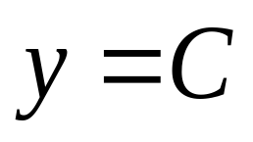

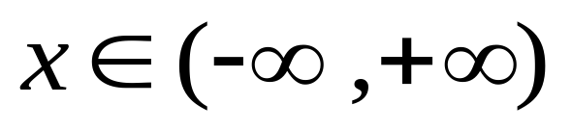
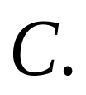
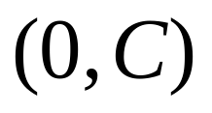






(1) 常函数
形式:
( 为常数).
定义域:
.
含义: 自变量取任意值，函数值都为常数
图像:
过点
,是一条平行于 轴的直线.

Slide 17
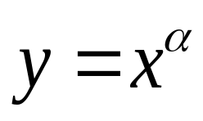





(2) 幂函数
形式:
( 为实数).
定义域、图像及性质依 不同而不同.

Slide 18
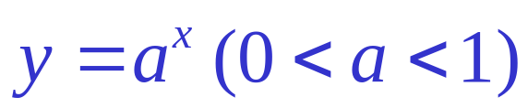
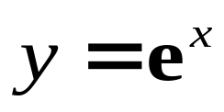




(3) 指数函数
形式:
( ， ).
.
.
定义域:
值域:
图像:
过点
,位于 轴的上方.
单调减少
单调增加
特别地：
表示以 为底的指数函数.
·
是一个无理数, =2.718281828459…．

Slide 19










(4) 对数函数
形式:
( ， ).
定义域:
值域:
.
.
图像:
过点
,位于 轴的右方.
单调减少
·
单调增加

Slide 20




(5) 三角函数
正弦函数
余弦函数
包括
正切函数
三角函数
六种
余切函数
正割函数
余割函数

Slide 21







(i) 正弦函数
形式:
值域:
.
定义域:
.
几何特性：奇函数； 内非单调函数；
周期 ；有界函数.

Slide 22


(ii) 余弦函数
形式:
值域:
.
定义域:
.
几何特性：偶函数； 内非单调函数；
周期 ；有界函数.

Slide 23









(iii) 正切函数
形式:
定义域:
值域:
.
几何特性：奇函数; 在 内
单调增加；周期 ；无界函数.

Slide 24






(ⅳ) 余切函数
形式:
定义域:
值域:
.
几何特性: 奇函数；在 内
单调减少；周期 ；无界函数.

Slide 25







（v) 正割函数
形式:
定义域:
值域:
.
偶函数

Slide 26





(vi) 余割函数
形式:
定义域:
值域:
.
奇函数

Slide 27








常用的三角公式

Slide 28








常用的三角公式

Slide 29



常用的三角公式
万能公式

Slide 30




常用的三角公式
和差化积:

Slide 31




常用的三角公式
积化和差:

Slide 32




（6）反三角函数
反正弦函数
反余弦函数
只给出
反三角函数
四种
反正切函数
反余切函数

Slide 33








(i) 反正弦函数
形式:
定义域:
单调增加
值域:
y = arcsinx 是 y = sin x 在 上的反函数.

Slide 34






(ⅱ) 反余弦函数
单调减少
形式:
定义域:
值域:
y = arccos x是 y = cos x 在 上的反函数.

Slide 35




(ⅲ) 反正切函数
形式:
定义域:
值域:
单调增加
对比图

Slide 36




(ⅳ) 反余切函数
形式:
定义域:
单调减少
值域:
对比图

Slide 37



注意几个公式：

Slide 38











小结：
常函数、幂函数、指数函数、对数函数、三角函数和反三角函数统称为基本初等函数.
1. 常函数：
2. 幂函数：
3. 指数函数：
4. 对数函数：
5. 三角函数：
6. 反三角函数：

Slide 39






例 求双曲正弦函数 的反函数.
解
(负舍)

Slide 40

























练习 求
的反函数及其定义域.
解:
当
时,
则
当
时,
则
当
时,
则
定义域为
反函数

Slide 41







练 习 题
3、

Slide 42







练习题答案
3、
不能．

Slide 43







双曲函数与反双曲函数
附：
1、双曲函数
奇函数.
偶函数.

Slide 44




奇函数，单调增，有界
奇函数，无界

Slide 45



双曲函数常用公式

Slide 46







2、反双曲函数
奇函数,

Slide 47










Slide 48










奇函数,

